Slide 1
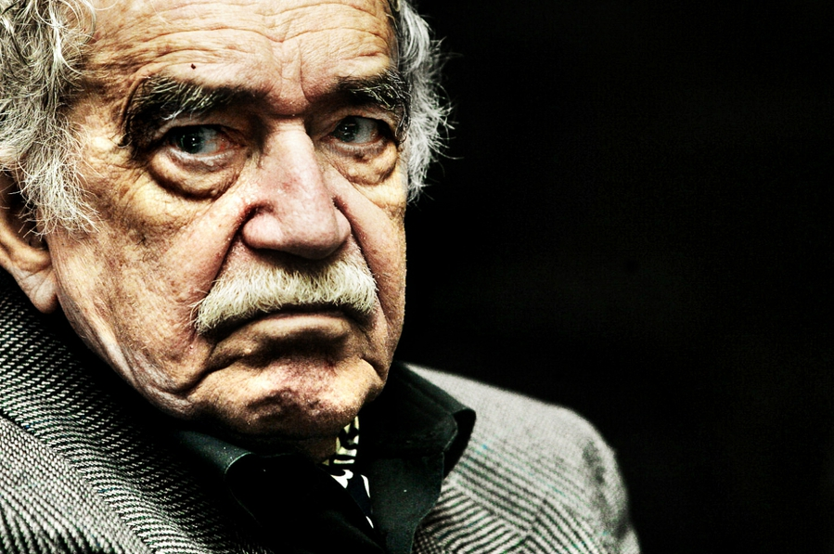
Ґабрієль Ґарсія Маркес
Не плач через те, що це закінчилося. Усміхнися, бо це було.

Slide 2
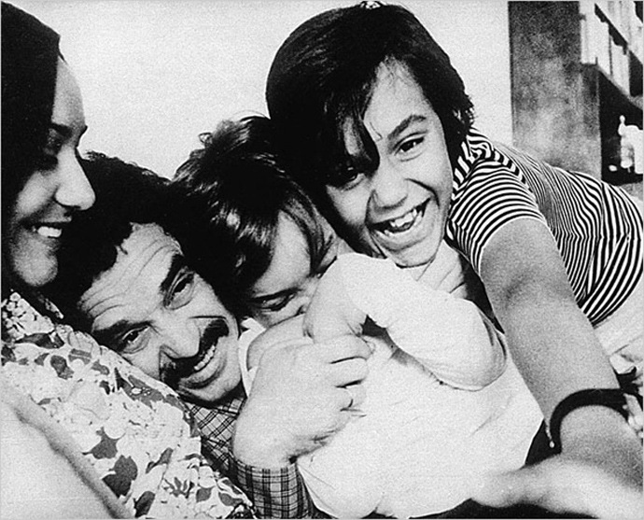
Ґабрієль Ґарсія Маркес народився в місті Аракатака, провінція Магдалена, Колумбія. Його батько — Ґабріель Гарсія, був телеграфістом, але на формування Ґарсія Маркеса як письменника справили вплив бабуся Транкіліна, та дід Маркес. Сам письменник вважає, що третім фактором, який визначив його долю, була атмосфера дому, в якому він провів дитинство, побут містечка, де тісно переплітались фантастика і реальність.

Slide 3
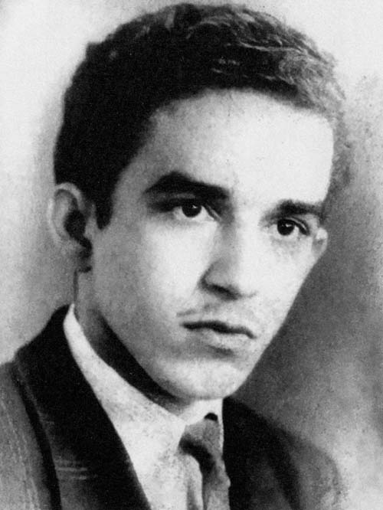
1946 р. Ґарсія Маркес вступив на юридичний факультет університету в Боготі.
Перше оповідання Ґарсії Маркеса було опубліковане 1947 p., але його автор не мислив себе професійним літератором. 1948 р. Ґарсія Маркес переїхав у Картахену, де намагався продовжити заняття. Але адвокатська кар'єра його мало приваблювала, а невдовзі він зовсім відмовився від неї і звернувся до журналістики.

Slide 4

З 1950 по 1954 р. Ґарсія Маркес працював репортером, вів розділ хроніки. 1951 р. вийшла повість «Опале листя « («La hojarasca»), у якій вперше з'являється містечко Макондо, що так нагадує рідну Аракатаку. Разом зі світом Макондо приходить і тема самотності, центральна для всієї творчості Ґарсії Маркеса.

Slide 5
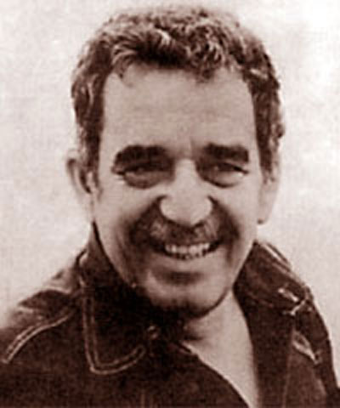
1954 р. Ґарсія Маркес переїхав у Боготу, продовжував працювати в газеті, займався політичною діяльністю, а в липні 1955 р. як кореспондент газети «Ель Еспектадор» приїхав у Європу. Він працював у Римі, одночасно навчався на режисерських курсах в Експериментальному кінематографічному центрі. З Рима Ґарсія Маркес переїхав у Париж. Переворот, що стався на батьківщині, змусив його залишитись у французькій столиці.

Slide 6

Саме тут Ґарсія Маркес створив повість «Полковнику ніхто не пише», перший варіант якої закінчив до 1956 р., а окремим виданням книга вийшла 1961р.
Стилістику твору вирізняють дивовижний лаконізм, «снайперська точність мови», відчуття місткості та багатовимірності слова. Домагаючись художньої та психологічної переконливості оповіді, Ґарсія Маркес переписував повість 11 разів.
«Полковнику ніхто не пише» — повість про самотність і про стоїчне протистояння людини абсурдності буття, злидням, голоду та немічності, бюрократичній байдужості, про непорушну віру людини в торжество справедливості.

Slide 7
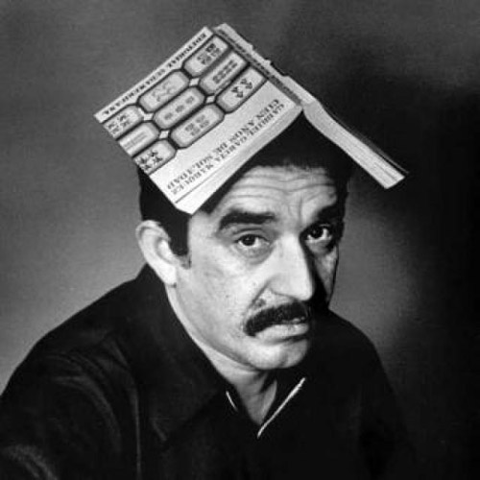
Працюючи кореспондентом розмаїтих латиноамериканських газет, Ґарсія Маркес об'їздив чимало країн Європи, деякий час замешкував у Венесуелі, а з 1961 р. осів у Мексиці, де закінчив роман «Недобрий час» («La mala hora»). Об'єктом художнього дослідження Ґарсії Маркеса стає тема насильства і його руйнівного впливу на особистість

Slide 8

У січні 1965 р. Ґарсія Маркес відчув, що може «почати диктувати друкарці перший розділ слово за словом». На 18 місяців письменник пішов у добровільне ув'язнення. Воно завершилося появою роману, до якого автор йшов 20 років. Роман «Сто років самотності» побачив світ 1967 р. в Буенос-Айресі.
Успіх був запаморочливий, наклад за три з половиною роки склав понад півмільйона примірників, що є сенсаційним для Латинської Америки, а у світі заговорили про нову епоху в історії роману та реалізму.

Slide 9
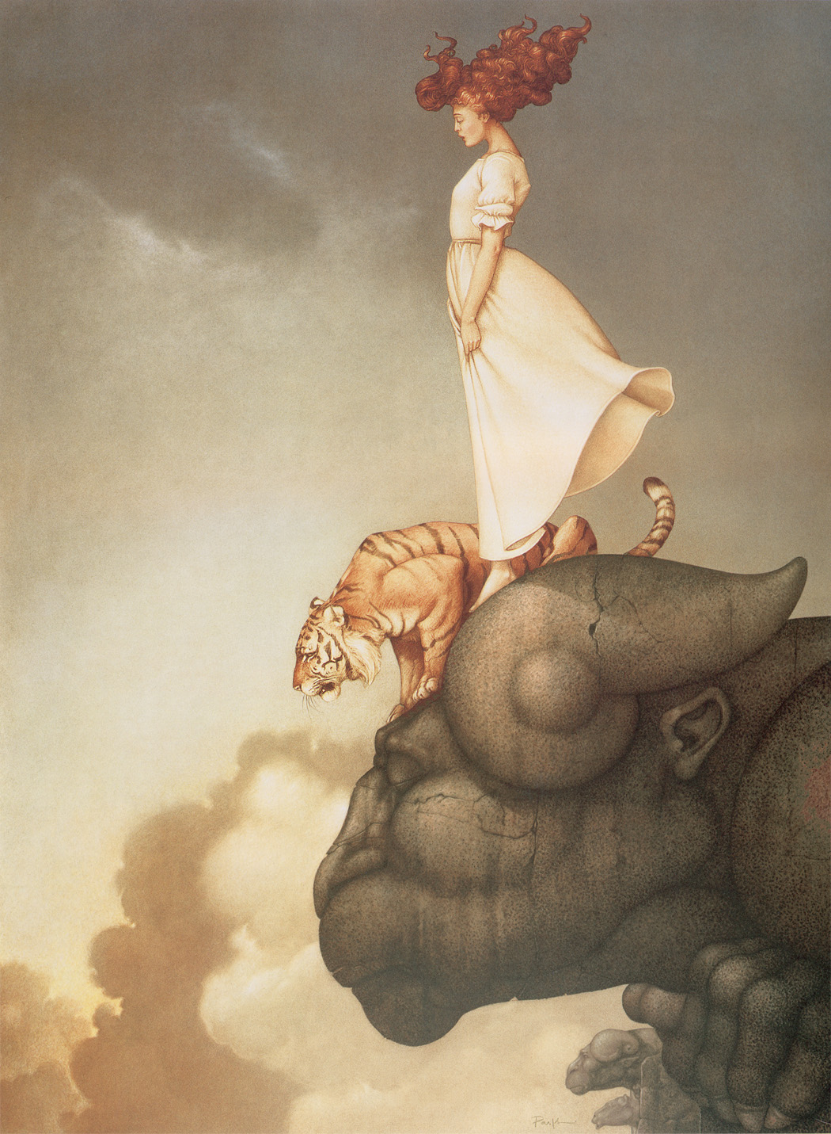
На сторінках численних літературознавчих праць зарябів термін «магічний реалізм». Саме так означували оповідну манеру, властиву романові Ґарсії Маркеса і творам багатьох латиноамериканських письменників.
«Магічний реалізм» характеризується необмеженою свободою, з якою письменники Латинської Америки зрощують сферу приземленого побуту і сферу сокровенних глибин свідомості.

Slide 10
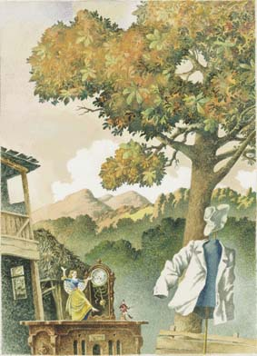
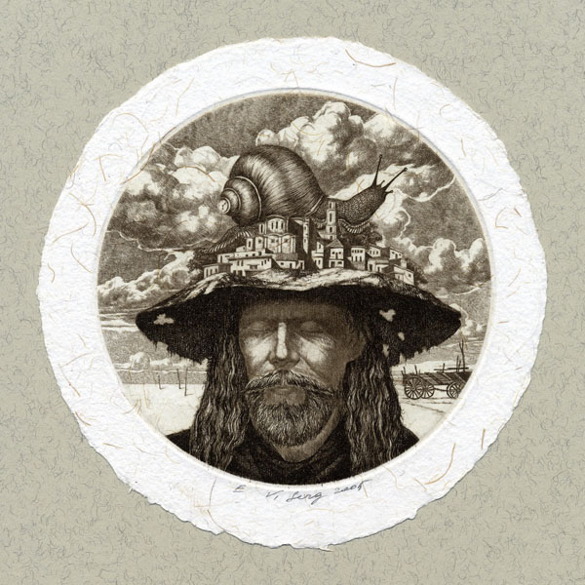
Роман «Сто років самотності» — багатопланова книга, в якій на прикладі шести поколінь роду Буендіа простежується історія Латинської Америки, а також відображена в ній історія буржуазної цивілізації. Але це й історія світової літератури від античного епосу до родинної хроніки. На прикладі родини Буендіа Ґарсія Маркес досліджує епоху еволюції людської свідомості. Роман «Сто років самотності» став прощанням із Макондо та його мешканцями, а тема самотності, що отримала таке блискуче завершення, відійшла на другий план у подальших творах Ґарсії Маркеса.

Slide 11
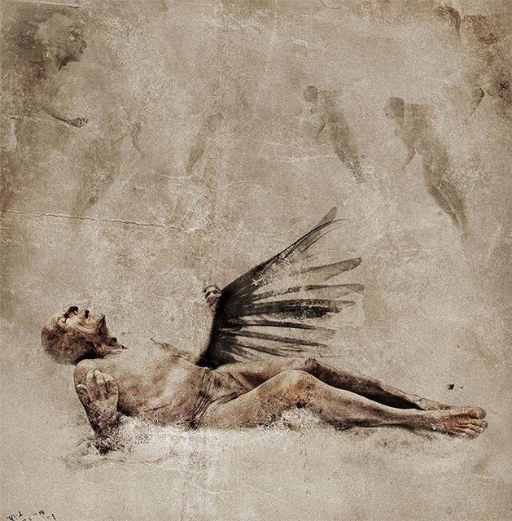
У 1968 світ побачив «Стариган із крилами». У новелі Г. Маркеса "Стариган з крилами" говориться про ангела - старенького діда, що впав обличчям у грязюку, борсається там, але не може підвестися, бо йому заважають великі крила.
“Він був одягнений, як жебрак, череп його був лисий, як коліно, рот беззубий, як у старезного діда, великі пташині крила, обскубані та брудні", "говорив незрозумілою мовою". Тобто він зовсім не відповідав людським уявленням про ангелів небесних. Тому жителі так і поставилися до старигана з крилами - тримали в курнику, кидали їжу, як тварині, й штрикали та штовхали, щоб краще роздивитися. Згодом господарі, які знайшли ангела, стали мати з цього ще й неабияку вигоду - обгородили двір парканом і пропускали бажаючих подивитися на диво за плату. Вони швидко розбагатіли.

Slide 12

У цій новелі звичайне, буденне переплітається з фантастичним, вигаданим, а багато картин - символічні, містять глибокий підтекст. Люди втратили здатність сприймати диво, красу, мрію, зосередилися на буденному, з усього хотіли мати користь, тому й не сприйняли старигана з крилами, як ангела, небесне послання.
Образ ангела - це втілення прекрасного, прагнення до високого ідеалу. На жаль, у сучасному світі немає місця для ангелів. Люди не здатні сприйняти високі, благородні істини, вони перебувають у полоні байдужості, корисливості, розрахунку

Slide 13
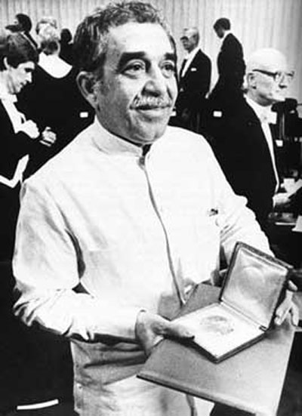
У 1982 році Маркесу присуджено Нобелівську премію з літератури: «за романи і оповідання, в яких фантазія і реалізм, поєднані у світі уяви, що віддзеркалює життя і конфлікти цілого континенту».

Slide 14
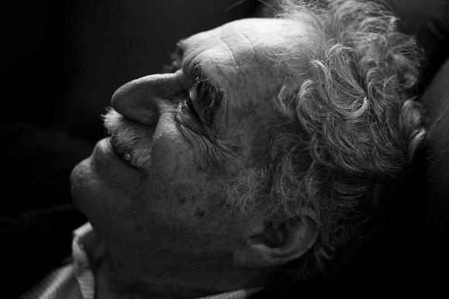
У 1989 році у письменника виявили ракову пухлину в легенях, яка, ймовірно, розвинулась через його звичку курити під час роботи. Після операції 1992 року розвиток пухлини призупинився. Медичне обстеження у 1999 році виявило в нього іншу форму раку — лімфому. Йому довелося двічі оперуватися в США і Мексиці.

Slide 15
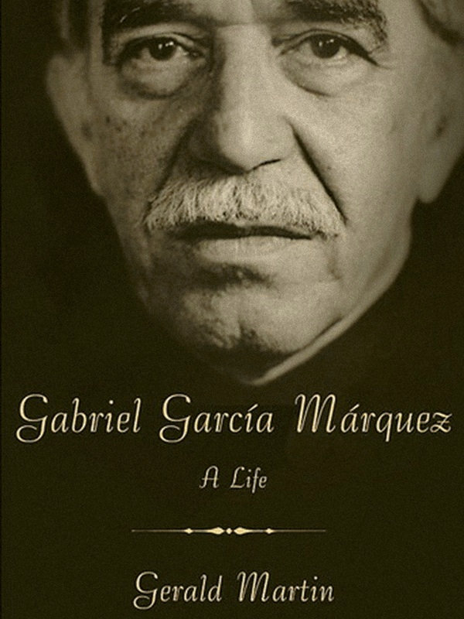
Поживши у Боготі, Мехіко, Барселоні, Парижі, Нью-Йорку, помандрувавши світом, Ґарсія Маркес повернувся у місто своєї юності — Картахену, де живе й по сьогодні. Щоденно, із дев'ятої ранку до третьої години дня він працює над автобіографією — своєрідним синтезом журналістики та художньої прози.
2002 року вийшла друком перша книга з запланованої біографічної трилогії — «Жити, щоб розповісти про це», що стала бестселером в іспаномовному світі.

Slide 16
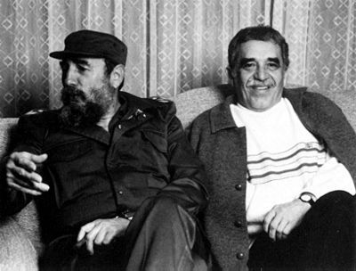
Ґарсія Маркес зізнався, що вона буде тритомною: у першому він розповість про життя своїх предків, другий складатиметься із самостійних оповідей, пов'язаних із окремими фактами його життя, а в третьому томі він розповість про його зустрічі та розмови зі знаменитостями.

Slide 17
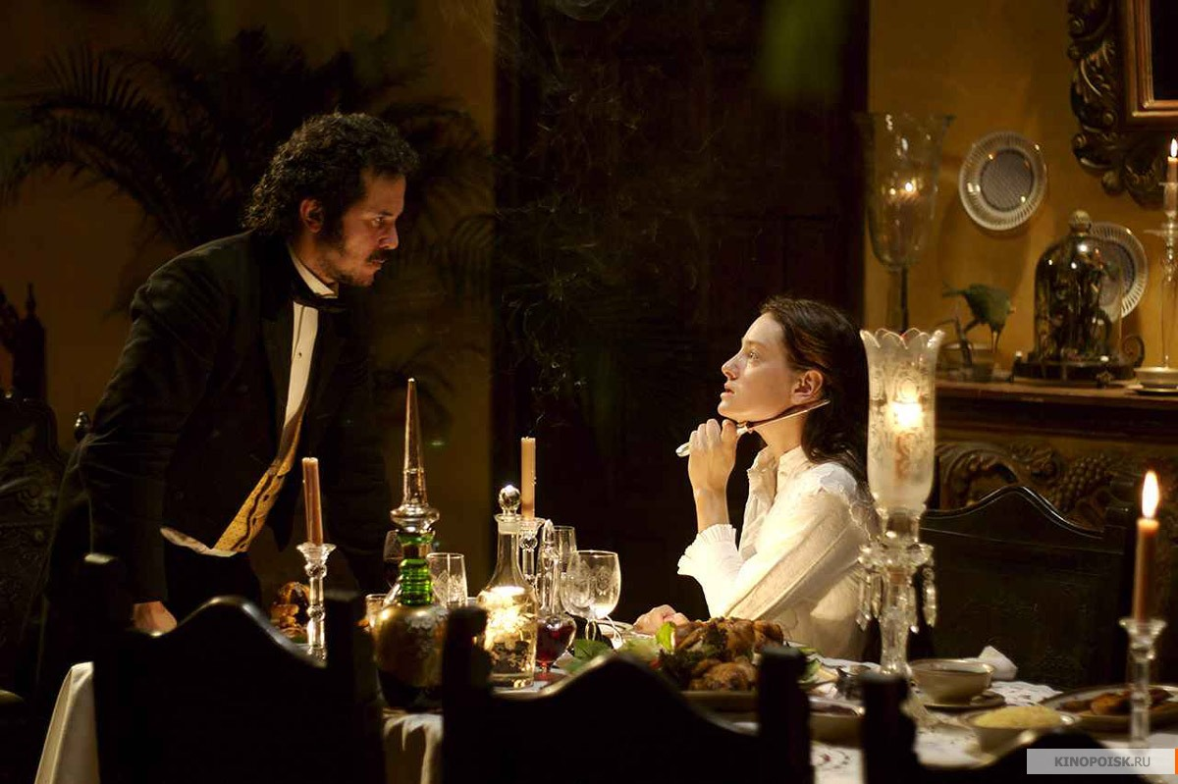
В серпні 2004 року Маркес продав права на екранізацію свого роману «Кохання в час холери» голівудській кінокомпанії «Stone Village Pictures». Бюджет кінострічки склав 40 млн. доларів США. Фільмування проходило в 2006 році в Картахені, що на карибському узбережжі Колумбії.

Slide 18
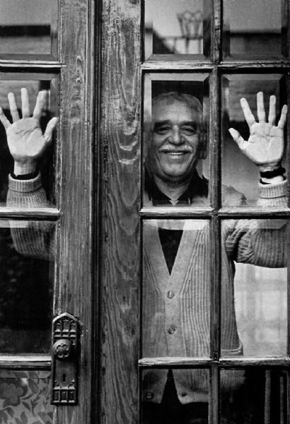
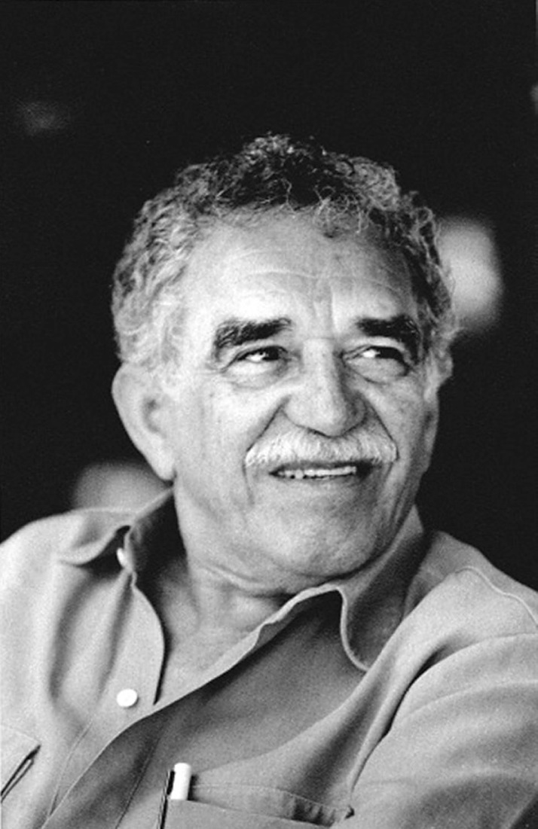
Помер Ґабрієль Ґарсія Маркес 17 квітня 2014 на 88-му році життя у своєму будинку в] Мехіко. Президент Колумбії Хуан Мануель Сантос висловив свої співчуття в Twitter :
« | Тисяча років самотності та смутку через смерть найвеличнішого колумбійця всіх часів, висловлюю свою солідарність та співчуття родині.^{[10][11]} [розгорнути]Оригінальний текст (ісп.) | »

Slide 19
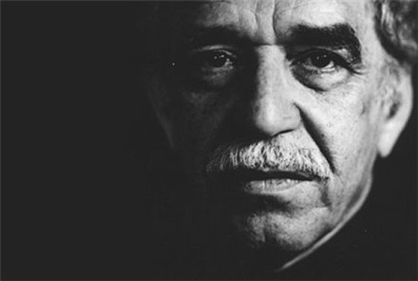
Натхнення приходить тільки під час роботи.
Людина так любить одноразові речі тому,
що вона і сама одноразова.
Люди старіють, тому що перестають любити.
Людина вмирає не тоді, коли повинна, а тоді, коли може.
Не витрачай час на людину, яка не прагне провести його з тобою.
Можливо, в цьому світі ти всього лише людина, але для когось ти — весь світ.

